Slide 1

La déclaration d’incapacité de travail du demandeur d’emploi

Slide 2
En plus de prévenir votre organisme de paiement, vous devez prévenir votre mutualité de votre incapacité de travail

Slide 3
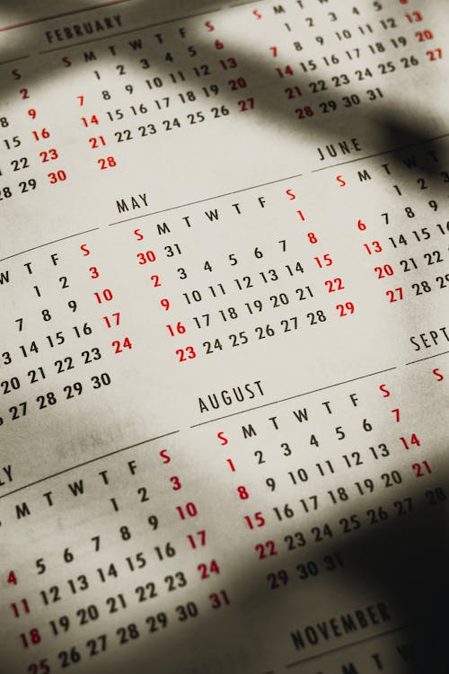
Prévenir votre caisse de paiement
Quand?
Comment?
Prévenez votre organisme de paiement (CAPAC CGSLB, CSC, FGTB) via votre carte de contrôle chômage mensuelle.
A toute fin utile, prévenez également votre conseiller au FOREM dès que votre médecin vous déclare en incapacité de travail.
Vous devez mentionner la lettre « M » dans les cases correspondantes de votre carte de contrôle papier ou électronique.

Slide 4
Prévenir votre mutuelle
Quand ?
Votre 1er certificat médical doit être rentré
dans les 7 jours.
Un certificat médical de prolongation doit être rentré
dans les 7 jours à la mutuelle.

Slide 5
Faites parvenir au Médecin conseil un certificat médical comportant obligatoirement :
Comment?
L’identification du patient (nom, prénom et numéro national).
La date de début et de fin de l’incapacité de travail.
Le diagnostic (« Maladie » n’est pas suffisant)
La signature, la date de signature et le cachet du médecin.
Dans une des agences de votre mutualité
Par mail
Par courrier postal
Via l’application mobile de votre mutualité ( si existante)

Slide 6

Pour aller plus loin, consultez le site de l’INAMI et celui de l’ONEM ICI
ICI

